Slide 1
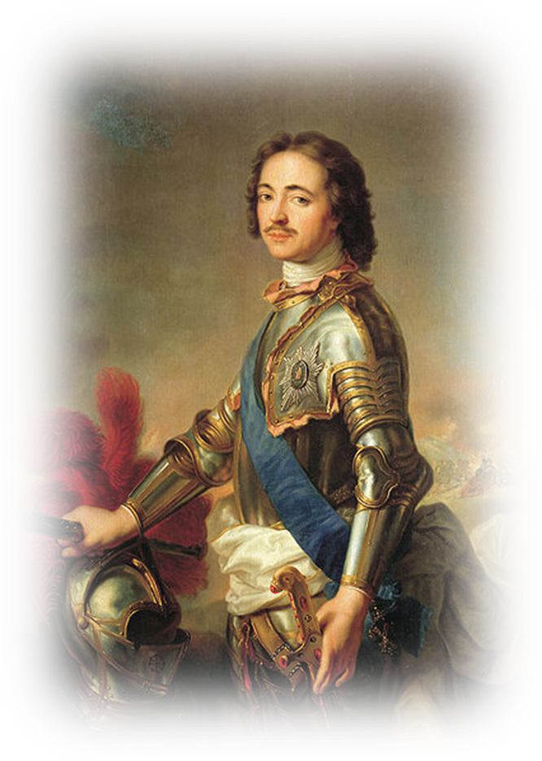
Классная работа. Тема: Пётр I. Россия на рубеже веков.
План урока:
Борьба за власть в России.
Азовские походы.
Великое посольство.

Slide 2
Предпосылки петровских преобразований
Усилению западного влияния на Россию в XVII в способствовали:
Постоянные войны России с Польшей и Швецией;
Долгое пребывание поляков в России в 1605 – 1612 гг.;
Приглашение царями на службу зарубежных специалистов;
Стремление западных предпринимателей вкладывать капиталы в развитие российской экономики;
Стремительное формирование всероссийского рынка;
Снятие Россией таможенных барьеров;
Присоединение Левобережной Украины и Киева к России.

Slide 3
Реформирование России в правление Алексея Михайловича
Кто были эти люди, какой вклад они внесли в историю России?
1 группа – А. Ордин – Нащокин
2 группа – В. Голицин
3 группа – Ю. Крижанич
В чем сходство и различие взглядов реформаторов?

Slide 4
Термины
Рекрутская повинность
Постоянная армия
Наемная армия
Регентство

Slide 5
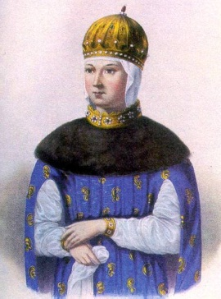
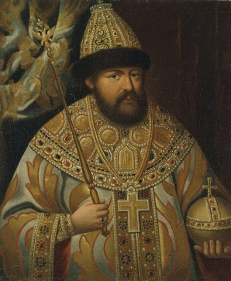
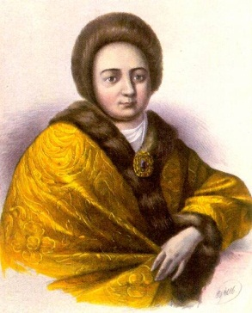
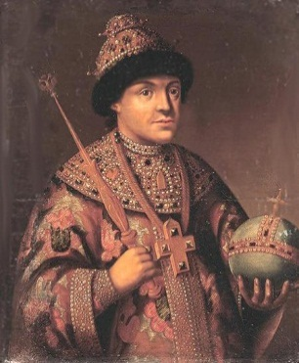
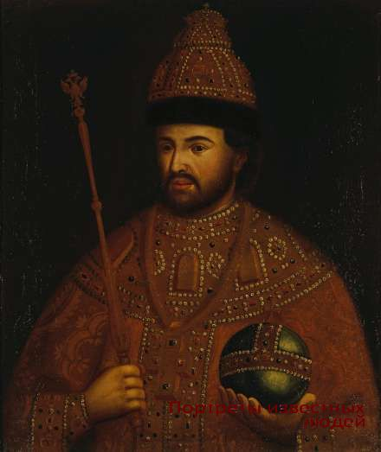
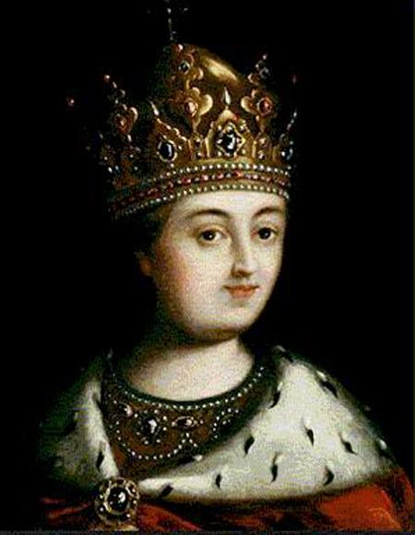
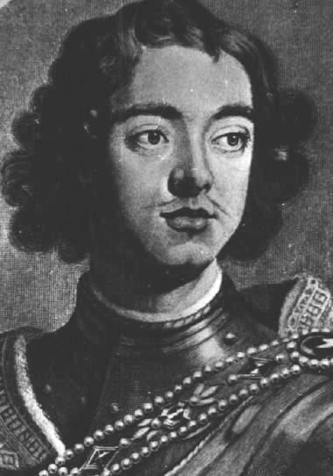
Родословное древо Романовых (фрагмент)
Мария Милославская
Алексей Михайлович
Наталья Нарышкина
Фёдор
Иван
Софья
Пётр
Т Р И У М В И Р А Т

Slide 6
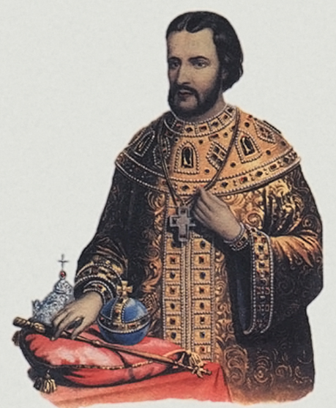
Иван V (1666-1696)
Сын царя Алексея Михайловича. Болезненный и неспособный к государственным делам, он был провозглашен царем в 1682 г. вместе с младшим братом Петром I. До 1689 г. за них правила сестра, царевна Софья, после 1689 г. единолично правил Петр. Правление Ивана было номинальным.
Неизвестный художник, XVIII в.

Slide 7
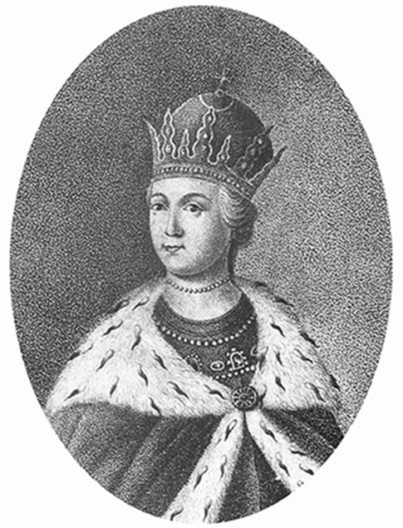
Софья Алексеевна (1657-1704)
Дочь царя Алексея Михайловича. Отличалась умом, честолюбием, была довольно хорошо образована. После смерти своего брата Федора Алексеевича активно участвовала в борьбе за власть. В итоге после провозглашения царями Ивана V и Петра I стала при них регентом (1682-1689). Она фактически определяла правительственный курс, опираясь на В. Голицына, Ф. Шакловитого и др. В годы ее правления были предоставлены небольшие льготы городам, ослаблен сыск беглых крестьян. Во внешней политике наиболее удачными акциями были заключение «Вечного мира» с Польшей в 1686 г. и подписание Нерчинского договора с Китаем в 1689 г. Однако попытки прорваться в Крым остались без результата (Крымские походы 1687 г. и 1689 г.). В 1689 г. вынуждена была отдать Петру I власть. Вскоре она насильно была отправлена в Новодевичий монастырь, где и умерла.
Портрет из "Пантеона российских авторов". 1801 г. Гравировал И. Розонов

Slide 8
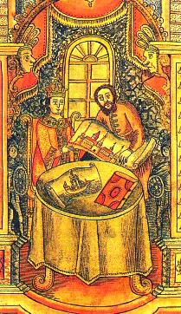
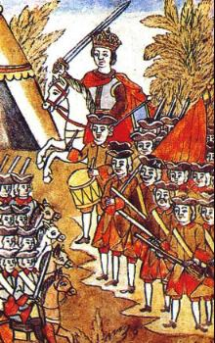
Никита Зотов обучает Петра
Петр и его потешные полки

Slide 9
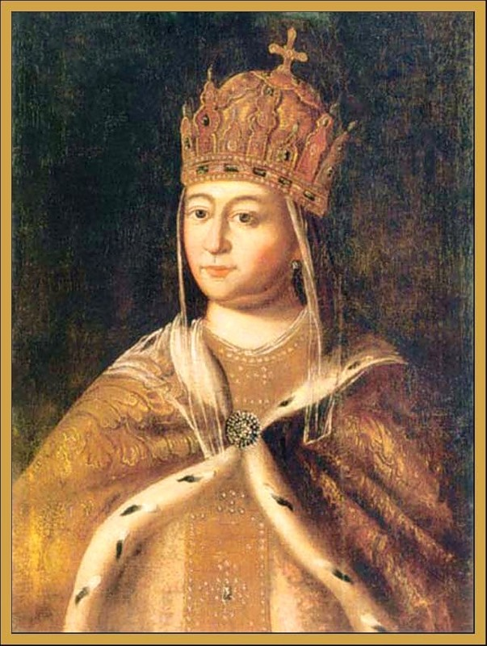
Евдокия Фёдоровна Лопухина (1669 – 1731)
Первая жена Петра Первого. Получила домашнее воспитание в старинном духе. Не разделяла взглядов мужа. Через 9 лет брака по желанию Петра была насильно пострижена в монахини. До самой смерти содержалась в различных монастырях.
Портрет из "Пантеона российских авторов". 1801 г.

Slide 10
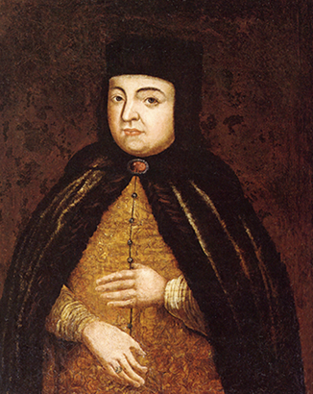
Наталья Кирилловна Нарышкина (1651- 1694)
Вторая супруга царя Алексея Михайловича, мать Петра Великого. После смерти Алексея Михайловича началась борьба между Милославскими (родственниками первой жены царя) и Нарышкиными. При царе Федоре Алексеевич Наталья Кирилловна жила в подмосковном селе Преображенском. В 1682-1689 гг. во время регентства царевны Софьи ее опала продолжалась.
Только с 1689г. Когда началось правление ПетраI положение её при дворе восстановилось.
П. Никитин. Парсуна.
Таганрогский художественный музей

Slide 11
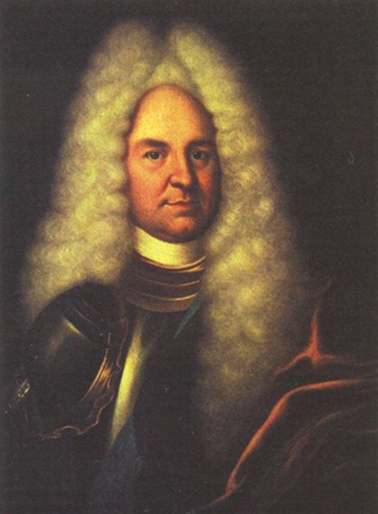
Патрик Гордон (1635-1699)
Один из сподвижников Петра I. Родился в Шотландии, всю свою жизнь посвятил военной службе. В 1661 г. в чине майора поступил на русскую службу, где проявил себя как образованный, храбрый и опытный инженер, администратор. Быстро дослужился до чина полного генерала. В 1667-1686 гг. служил на территории Малороссии, участвовал в Крымских походах В. Голицына (1687 г., 1689 г.). В 1689 г. в ходе борьбы за власть между царевной Софьей и Петром I открыто поддержал последнего, чем расположил к себе царя. Участвовал в Азовских походах. После себя оставил «Дневник», охватывающий почти всю жизнь автора.

Slide 12
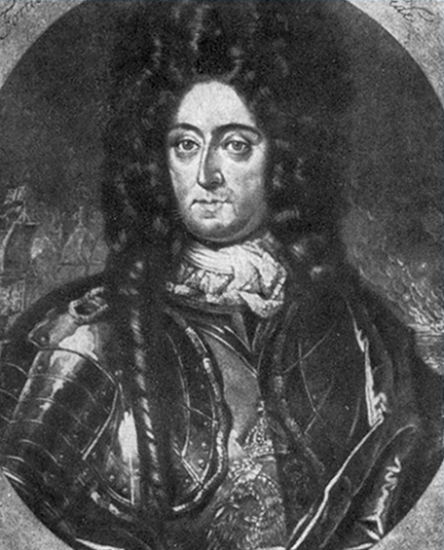
Франц Яковлевич Лефорт (1656-1699)
Сподвижник Петра I. Родился в Женеве. Свою жизнь посвятил военной службе. В 1675 г. прибыл в Россию и поступил на службу. Был женат на сестре Патрика Гордона. Служил в Малороссии, участвовал в Крымских походах князя В. Голицына (1687, 1689). В начале 1690-х гг. попал в окружение Петра I, где пользовался большим влиянием, однако в дела управления не вмешивался. В петровское время участвовал в Азовских походах, Великом посольстве.
Гравюра П. Шенка, 1698 г.

Slide 13
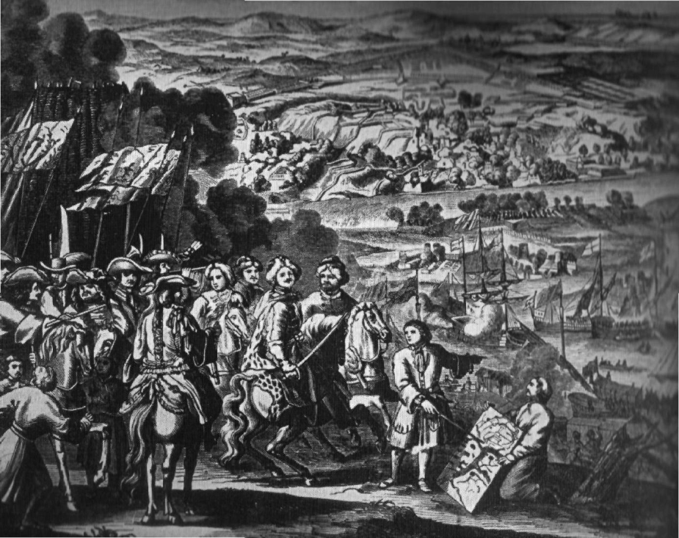
Азовские походы 1695 и 1696 годов
Задание: на бланке №1 Отметьте правильные утверждения о том, что являлось причинами неудачи первого Азовского похода.
Атака Азова

Slide 14
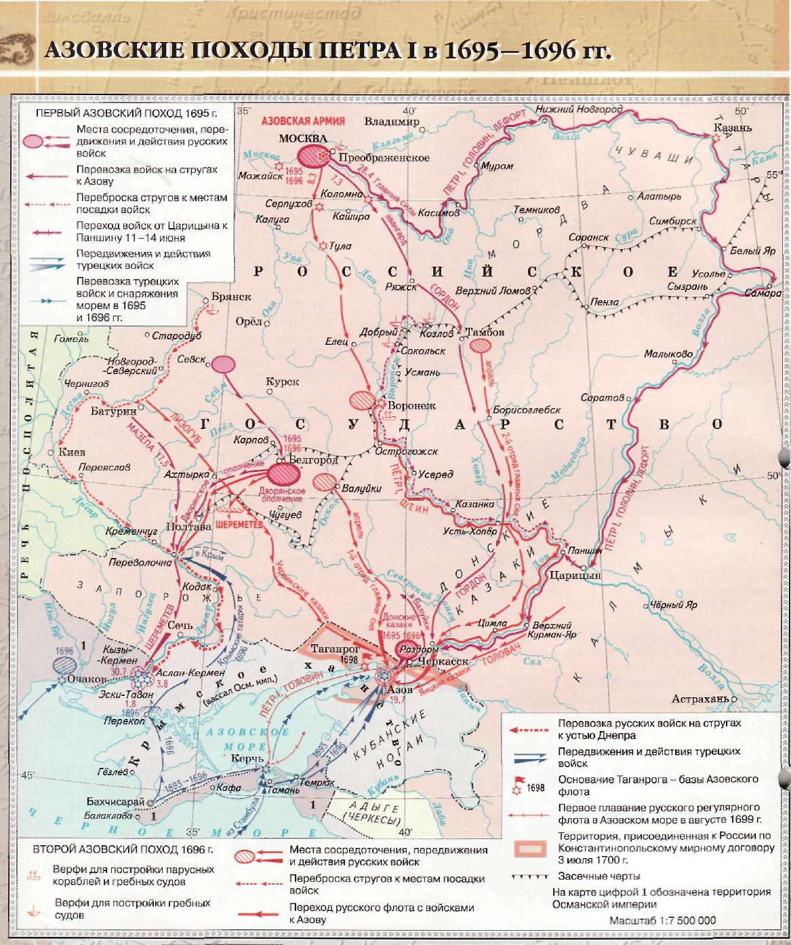
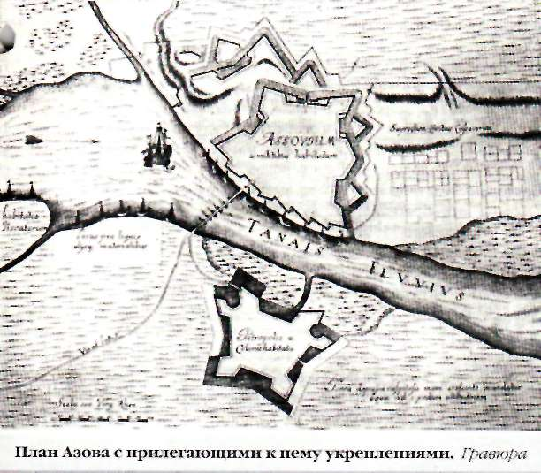
Азовские походы 1695 и 1696 годов
План Азова с прилегающими к нему укреплениями

Slide 15
Итоги Азовских походов 1695 и 1696 годов
Россия получила выход к Чёрному морю;
Положено начало военно-морскому флоту России;
Основан город Таганрог – первый русский порт на Азовском море.

Slide 16
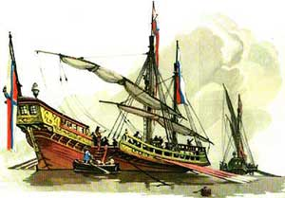
Галера "ПРИНЦИПИУМ"
Галера построена в начале 1696 года в Воронеже по голландскому образцу. Численность экипажа - до 170 человек. Имела на вооружении 6 пушек. По типу "Принципиума", лишь с некоторыми изменениями, было построено еще 22 судна для участия в Азовском походе Петра I.
27 мая это судно в составе флота впервые вышло в Азовское море, а в июне участвовало в блокаде с моря осажденной русскими войсками турецкой крепости Азов, закончившейся капитуляцией её гарнизона.
В документах того времени чаще встречалась под наименованиями "Его высочества" и "Кумондера".

Slide 17
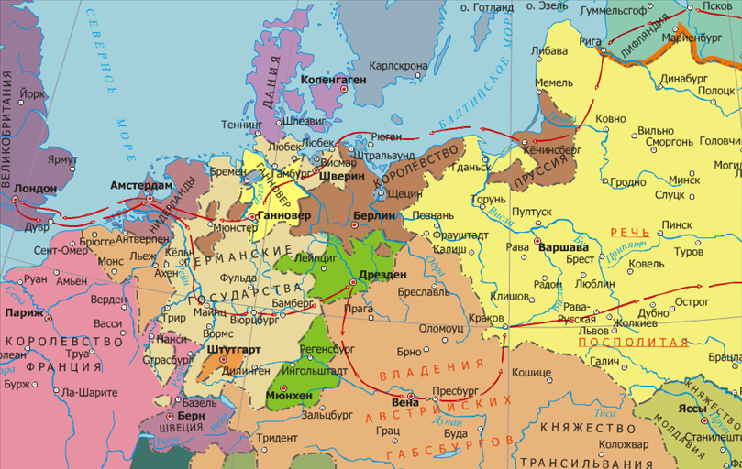
Великое посольство 1697 – 1698 годов

Slide 18
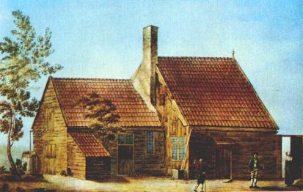
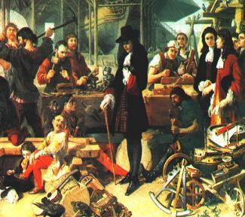
Домик Петра I на
Саардамской верфи
Миниатюра к.17 в.
Петр I на кораблестроительной верфи в Англии
Современный рисунок

Slide 19
Заполните таблицу
Цели Великого посольства | Чего достигли | Чего не достигли
1. Овладеть знаниями по мореходству и другим техническим наукам
2. Завербовать(набрать на службу) специалистов
3. Приобрести книги и инструменты
4. Найти союзников для борьбы с Османской империей

Slide 20
Выполните задания
1. Правильно соотнесите события и даты.
Начало правления Петра I 1698
Восстание стрельцов на западной границе России 1682
Взятие Азова 1695
Начало Великого посольства 1696
Первый Азовский поход 1697
2. Вставьте в текст пропущенные имена и даты.
После смерти в году царя новым царём стал его младший брат 10-летний .
Однако оставался ещё средний брат – слабоумный .
После восстания стрельцов бояре были вынуждены провозгласить царями обоих братьев, но фактически власть оказалась в руках их сестры царевны . Лишь в году сверг и стал править самостоятельно. До своей смерти в году его соправителем формально считался брат .
3. Подчеркните, кто стоял во главе Великого посольства. Пётр, Головин, Софья, Лефорт, Возницын, Михайлов, Зотов.

Slide 21
Отметьте правильные утверждения
Что являлось причинами неудач первого Азовского похода?
Затяжной характер кампании
Отсутствие единого военного командования
Слабая артиллерия
Отсутствие у России союзников
Отсутствие у России флота
Оказание Турции помощи со стороны стран Западной Европы
Устаревшее вооружение армии
Плохие погодные условия
Недостаток обученных офицеров

Slide 22
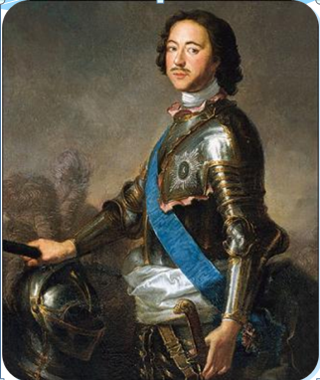
Ответьте на вопрос, поставленный в начале урока:
«Какие проблемы
придётся решать
Петру
в ходе правления»?

Slide 23
Домашнее задание:
Обязательная часть д/з:
-Повторить материал урока по §13
-ответить на вопросы.
-Задания по р./т стр.37-38 №№1,2.
По желанию:
-Синквейн о Петре I или по любому вопросу изученного на уроке материала.
-Участие в конкурсе исторических стенгазет.

Slide 24
Спасибо за работу на уроке!

